Slide 1
PROYECTO DE CLASE | DP-800 | NIVEL 3
518.000
Mini-SCADA inteligente con SQL Server 2025
lecturas de sensores
11
Alarmas, búsqueda semántica y RAG con un modelo de lenguaje local, todo dentro de SQL Server
alarmas con su incidencia
10
Marco Martínez del Álamo
Big Data, Tajamar | Octubre de 2026
manuales con embedding
Notes:
Presentacion: el proyecto es un mini-SCADA en SQL Server 2025 de Nivel 3. Todo en local: SQL Server, Ollama y nginx. Objetivo: guardar lecturas, alarmas y manuales, y poder preguntar en lenguaje natural. Unos 20 segundos.

Slide 2
El problema: la información no se encuentra
Datos dispersos
Lo que escribe el técnico
1
Lecturas, alarmas, incidencias y manuales viven en sitios distintos.
"el sensor de CO2 marca siempre el mismo valor"
La búsqueda exacta no basta
2
Lo que dice el manual
Quien escribe "el sensor marca siempre lo mismo" no usa las palabras del manual.
"Procedimiento: sensor de CO2 con lecturas planas"
Cada alarma empieza de cero
3
Con embeddings se encuentran por significado, aunque casi no compartan palabras.
Nadie sabe si ya pasó antes ni cómo se resolvió.
Notes:
El problema real: el conocimiento esta disperso y la busqueda por texto exacto falla. El ejemplo del CO2 plano: la pregunta no contiene la palabra planas pero el manual es el correcto.

Slide 3
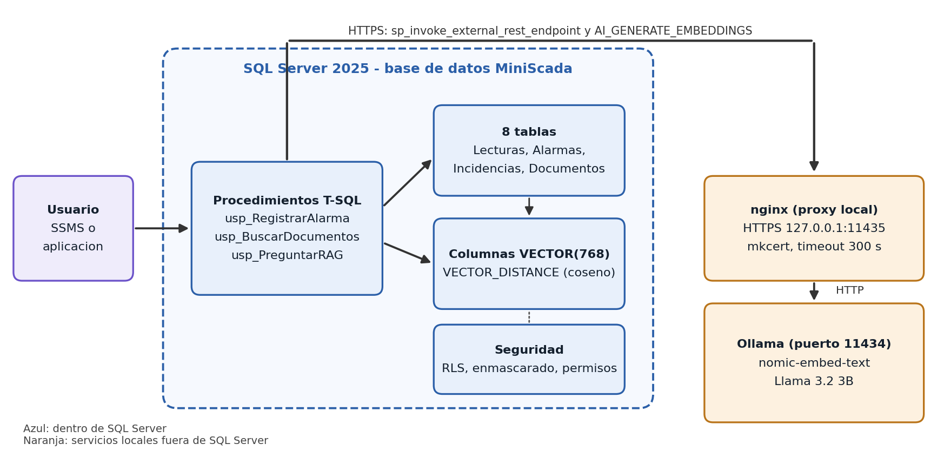
Arquitectura: SQL Server habla con Ollama por HTTPS
Todo dentro de la base de datos
Embeddings en columnas VECTOR(768) y búsqueda con VECTOR_DISTANCE.
Un proxy HTTPS en medio
SQL Server solo llama por HTTPS y Ollama sirve en HTTP, así que nginx con un certificado de mkcert.
Dos modelos locales
nomic-embed-text para los vectores y Llama 3.2 3B para las respuestas.
Notes:
SQL Server 2025 solo llama a endpoints HTTPS y Ollama habla HTTP, por eso nginx. La generacion de texto va por REST porque los modelos externos de SQL Server solo pueden ser de embeddings.

Slide 4
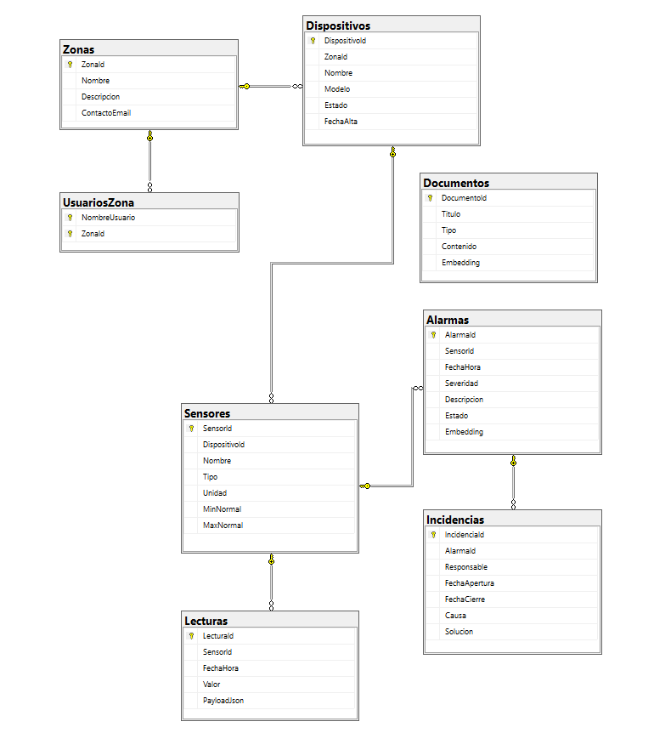
Base de datos: 8 tablas organizadas como el edificio
Tabla | Contenido
Zonas | 4 áreas, con email enmascarado
Dispositivos | 8 nodos IoT
Sensores | 18, con su rango normal
Lecturas | unas 518.000, con el JSON original
Alarmas | 11, con embedding
Incidencias | causa y solución de cada alarma
Documentos | 10 manuales, con embedding
UsuariosZona | qué zonas ve cada usuario
Restricciones: claves foráneas y CHECK (rango del sensor, fechas, severidad, JSON válido). Lecturas empieza solo con la clave primaria para poder medir el índice.
Notes:
Una zona tiene dispositivos, un dispositivo sensores, y cada sensor genera lecturas y alarmas. Cada alarma puede tener una incidencia. Los datos son deterministas: cualquiera obtiene los mismos.

Slide 5
Funcionalidades DP-800: los bloques A a G cubiertos
A
01 a 05
B
fichas
C
06, 07
D
08
Diseño y T-SQL
Uso de IA
Seguridad
Optimización
Función, vistas, procedimientos, trigger, CTE, ventanas y JSON
Una ficha por cada parte: dudas, correcciones y verificación
Seguridad por filas, enmascarado y permisos mínimos
Índice cubriente, plan y lecturas antes y después
E
09, 10
F
11
G
12, 13
18 de 18
Embeddings
Búsqueda semántica
RAG local
VECTOR(768) generado dentro de SQL Server
Distancia coseno con VECTOR_DISTANCE
Llama 3.2 3B con los documentos recuperados
pruebas automáticas correctas en tests.sql
Notes:
Repaso rapido de los siete bloques del enunciado y de en que scripts esta cada uno. Los scripts estan numerados y se ejecutan en orden. tests.sql comprueba 18 cosas de una vez.

Slide 6
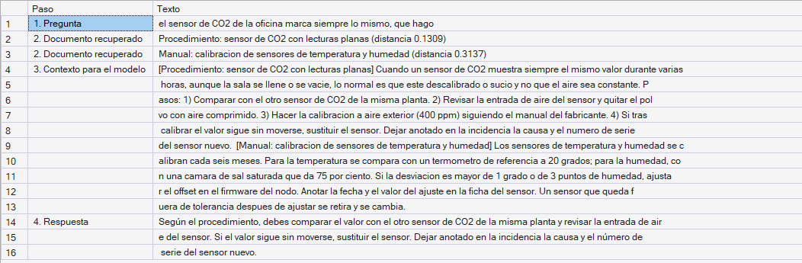
Demostración en directo: tres minutos, tres ideas
1
RAG
2
Seguridad
3
Optimización
Una alarma nueva en lenguaje natural: pregunta, documentos, contexto y respuesta.
La misma consulta con EXECUTE AS: el administrador ve 11 alarmas y el técnico 3.
El plan antes y después del índice, con las lecturas lógicas.
Captura de respaldo del RAG paso a paso, por si falla algo en directo.
Notes:
Guion de la demo. 1) RAG: ejecutar 13_rag_demo.sql con la pregunta del sensor de CO2 de la oficina; ensenar los dos documentos con su distancia, el contexto y la respuesta. 2) Seguridad: 07_seguridad_pruebas.sql con admin_scada y tecnico_cpd. 3) Optimizacion: 08_optimizacion.sql, plan antes y despues. Antes de empezar: Ollama y nginx en marcha, SQL Server en marcha, y esta captura como respaldo por si algo falla.

Slide 7
Resultados: se mide, y se nota
Búsqueda semántica: distancia coseno al primer resultado (menor es mejor)
15.771 a 13
lecturas lógicas al crear el índice: de Clustered Index Scan a Index Seek, y de 241 ms a 4 ms con el mismo resultado
Sin RAG:
"15-30 minutos" para una alarma alta (inventado)
Con RAG:
"Máximo de 1 hora", como dice el manual. Y ante el incendio, que no está en los manuales: "No lo encuentro en los manuales."
Cinco preguntas, cinco aciertos
Notes:
Tres resultados: la busqueda acierta las cinco preguntas con distancias entre 0,12 y 0,28; el indice reduce las lecturas logicas de 15.771 a 13; y el RAG responde con los manuales y, cuando no encuentra nada, lo dice en lugar de inventar.

Slide 8
Conclusiones
Lo que he aprendido
Problemas y cómo salieron
Lo que mejoraría
La IA en SQL Server son dos instrucciones: AI_GENERATE_EMBEDDINGS y VECTOR_DISTANCE
Lo difícil fue lo de alrededor: HTTPS, certificados y nginx
El RAG cambia las respuestas: sin documentos el modelo se inventa los plazos
El modelo no se descargaba: lo bajé de Hugging Face
nginx cortaba a los 60 s: proxy_read_timeout de 300 s
Errores de IDENTITY y de GENERATE_SERIES en T-SQL
Más documentos y preguntas, y un índice vectorial
Una GPU para probar un modelo mayor
Recibir los datos por MQTT y guardar cada respuesta del RAG
Notes:
Cierre: lo mas importante es que el RAG con los manuales evita que el modelo se invente respuestas, y que lo dificil fue el entorno y no el SQL. Todo el codigo, el README y las pruebas estan en GitHub: github.com/MartinezDelAlamoMarco/dp800-mini-scada.

